Slide 1
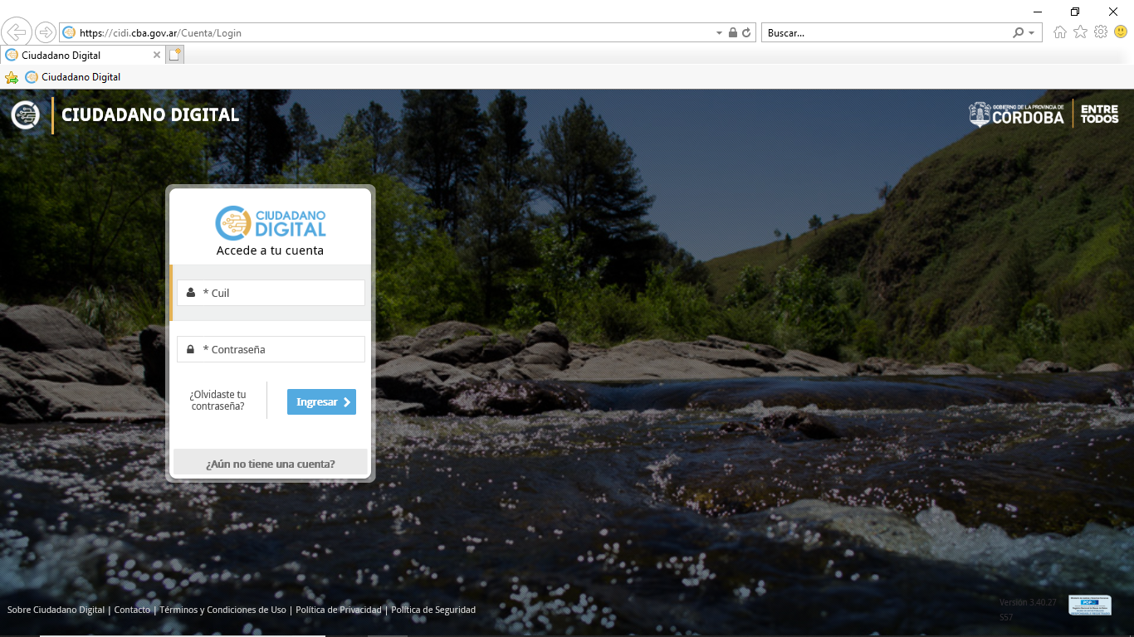
PRESENTACION DIGITAL DE TRAMITES – DGC – PROVINCIA DE CORDOBA
1- Se ingresa al sitio de Internet indicado en rojo.
2- Se ingresa el CUIT.
3- Se ingresa la Contraseña o Clave. La cual se obtiene haciendo previamente el trámite de Ciudadano Digital Nivel “2”.
4- Se presiona ingresar.
1- Para ingresar a la Presentación Digital de Trámites (P.D.T.) se presiona donde indica la flecha verde.
CONSIDERACIONES GENERALES A TENER EN CUENTA
A- Presionando en siguiente se avanza para la carga o visualización de datos y presionando en anterior se retrocede para corregir o visualizar los datos cargados. No se pueden saltar pasos en ninguno de los dos sentidos.
B- En cualquier momento se puede volver a la Bandeja de Entradas presionando el botón “Bandeja” ubicado arriba de “Paso 1”. Pero recuerde que la información cargada en cada paso no se guardará en el sistema hasta tanto no se presione el botón ”Siguiente”.
C- Todos los documentos que se suban digitalmete deben ser en formato “.PDF” y los que son producidos por el profesional deben estar firmados digitalmente.

Slide 2
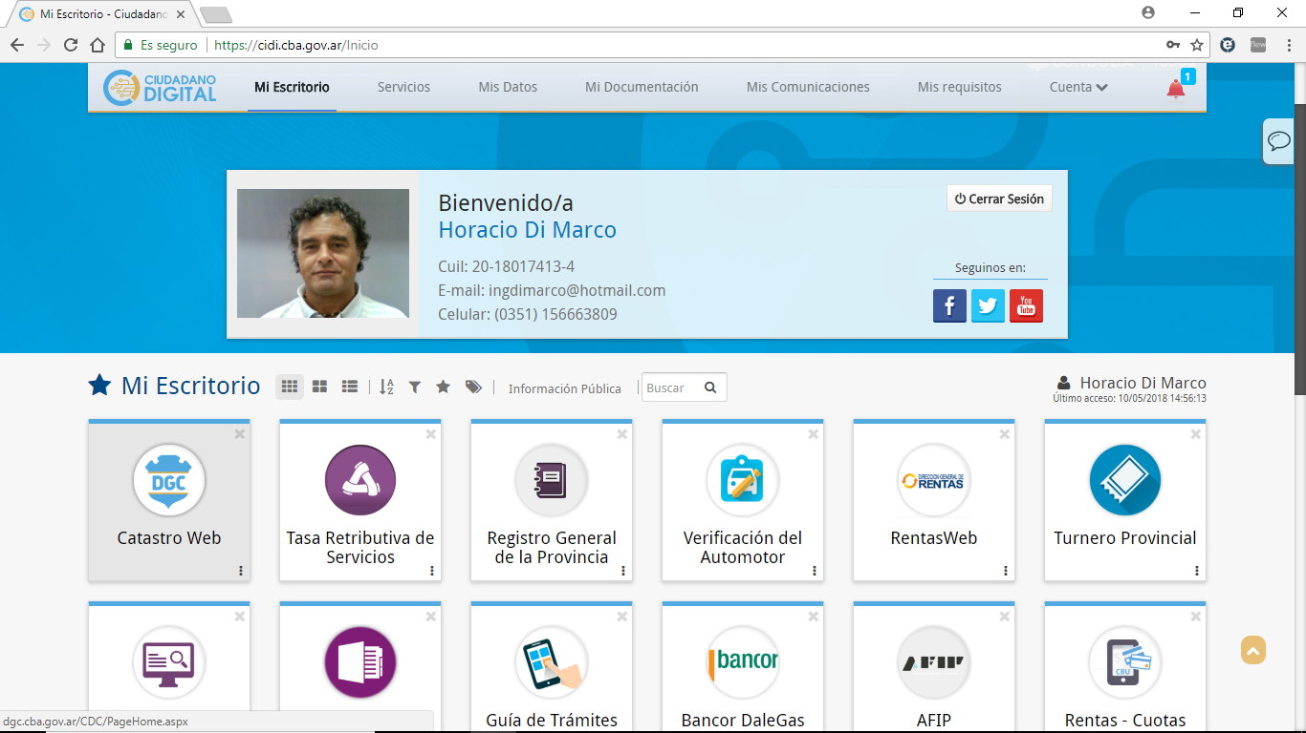
1- Nos muestra la pantalla con el Escritorio de Ciudadano Digital.
2- Para ingresar al Sistema de Información Territorial (S.I.T.) de la Dirección General de Catastro) DGC, presionar en el ícono que indica la flecha verde.

Slide 3
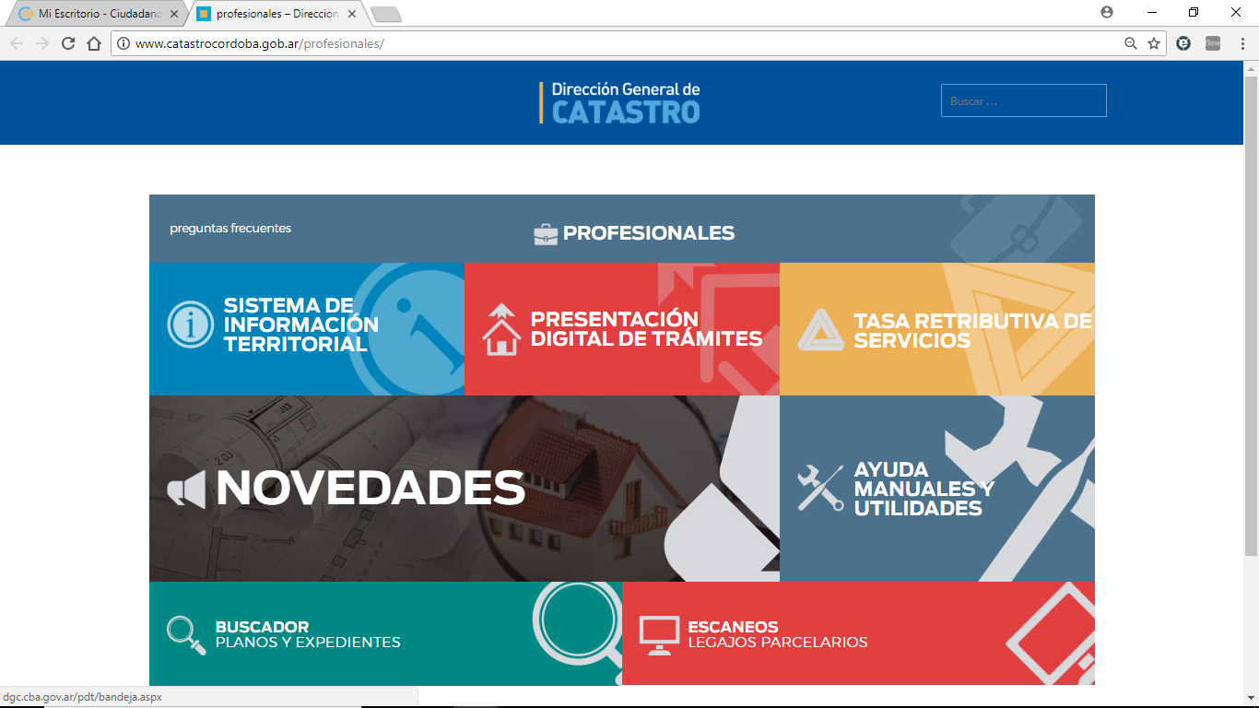
1- Para ingresar a la Presentación Digital de Trámites (P.D.T.) se presiona donde indica la flecha verde.
CONSIDERACIONES GENERALES A TENER EN CUENTA
A- Presionando en siguiente se avanza para la carga o visualización de datos y presionando en anterior se retrocede para corregir o visualizar los datos cargados. No se pueden saltar pasos en ninguno de los dos sentidos.
B- En cualquier momento se puede volver a la Bandeja de Entradas presionando el botón “Bandeja” ubicado arriba de “Paso 1”. Pero recuerde que la información cargada en cada paso no se guardará en el sistema hasta tanto no se presione el botón ”Siguiente”.
C- Todos los documentos que se suban digitalmente deben ser en formato “.PDF” y los que son producidos por el profesional deben estar firmados digitalmente.

Slide 4
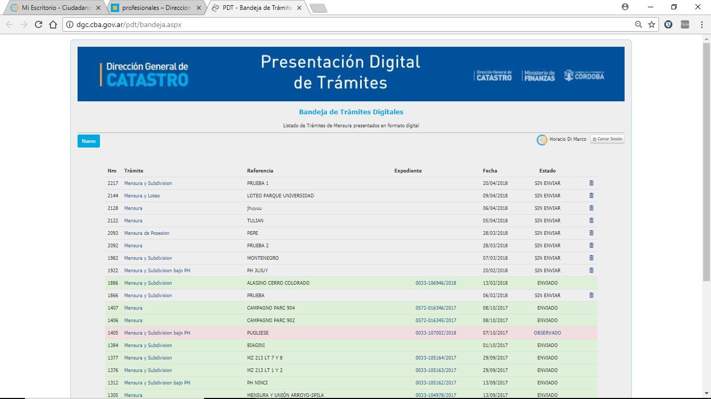
1 2 3 4 5 6 7
Habiendo ingresado a la P.D.T. la primera pantalla corresponde a la “Bandeja de Trámites Digitales”, y se observan las siguientes columnas:
1- Número de P.D.T., que es asignado automáticamente cada vez que se presiona en la flecha verde para iniciar una nueva presentación.
2- Tipo de tarea o trámite, es el título del plano.
3- Es la Referencia para que el profesional pueda identificar rápidamente a que trabajo se refiere cada P.D.T.
4- Es el número de Expediente, y el sistema lo asigna automáticamente una vez que Mesa de Entradas controla que la documentación esté completa.
5- Fecha de creación de P.D.T.
6- Estado del trámite, y pueden ser los siguientes: sin enviar (se cargó parcial o totalmente la tarea pero no se terminó de enviar), enviado (se cargó toda la información y se envió) y
observado (una vez ingresado la D.G.C. encontró algún error o faltante y observó el trámite para su corrección). En el único caso que el profesional no tiene opción para modificar, corregir o
agregar información es cuando el Estado figura como ENVIADO.
7- Sirve para eliminar una P.D.T.
Para iniciar una P.D.T. presionar donde indica la flecha verde (Nuevo).

Slide 5
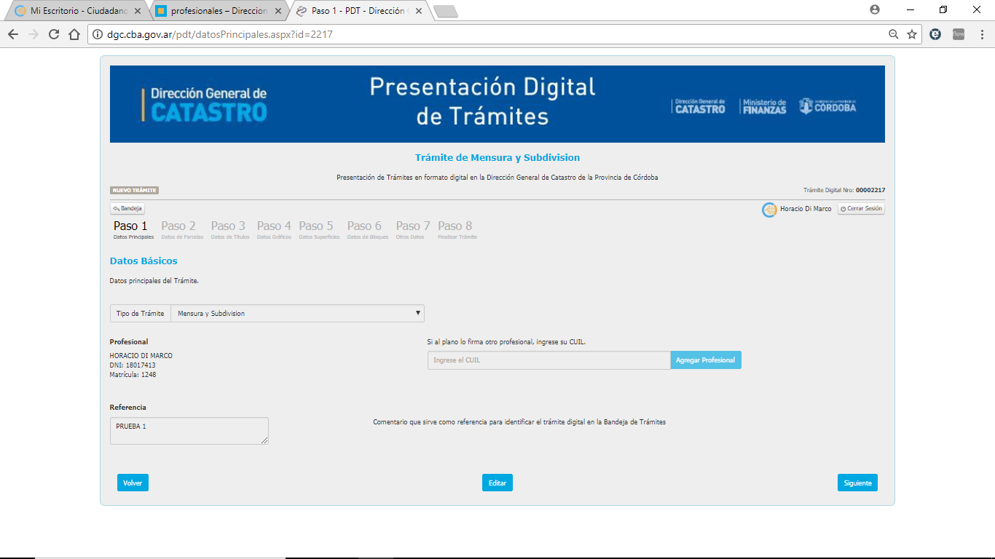
1
2
3
4
En este Paso 1 se observa a la derecha el número de P.D.T., y también que la tarea consta de ocho pasos. A medida que vamos se avanza en los distintos pasos estos se muestran resaltados en negrita, (ver ovalo verde)
1- Primero se debe seleccionar cuidadosamente el Tipo de Trámite. De esto dependen los datos que se cargarán en el desarrollo de la presentación como así también el tipo de Reporte que genera el sistema. Se debe prestar especial atención a la selección a realizar.
2- Seleccionar este paso, solo si el plano los firman dos o más profesionales.
3- Posteriormente agregar la Referencia, que como ya se dijo sirve al profesional para identificar rápidamente a que trabajo se refiere cada P.D.T. (ej: Nombre del comitente, nombre del Loteo, nombre del campo, etc.)
4- Por último presionar Siguiente para avanzar al siguiente paso.

Slide 6
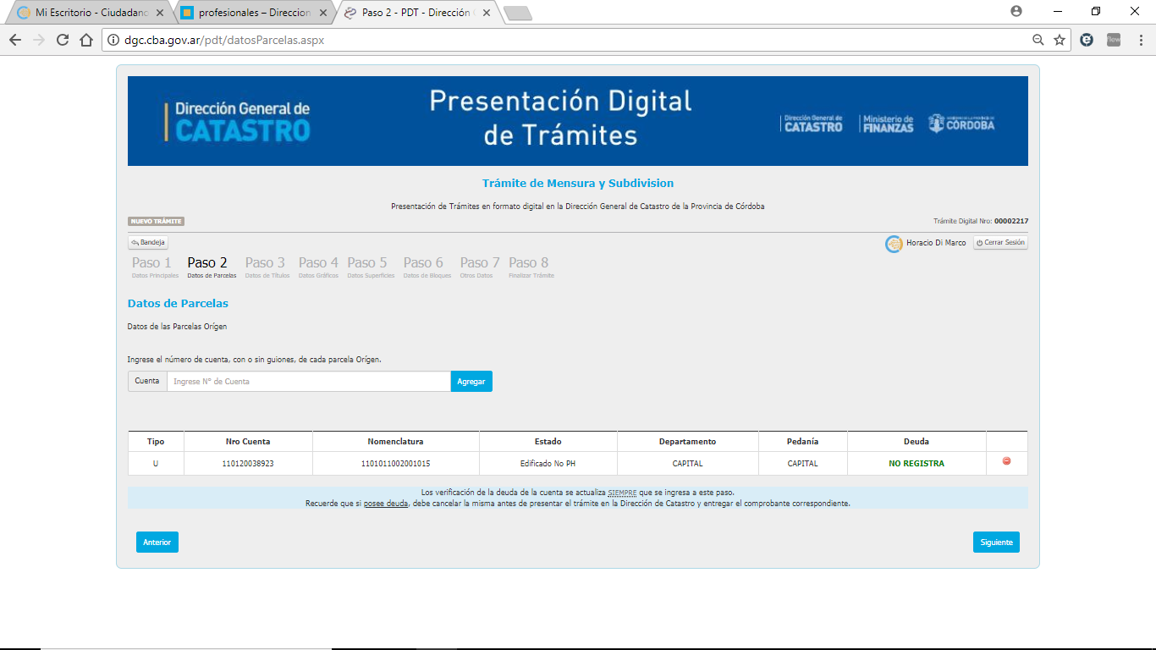
1
2
3
4
En este Paso 2 se ingresa/n la/s parcela/s origen/es del trabajo que se realiza, ello lo se hace a través de ingresar el/los número/s de cuenta/s o número/s de propiedad/es de cada parcela.
1- Se ingresa el Número de Cuenta, que consta de 12 dígitos.
2- Se presiona Agregar.
3- El sistema carga los datos catastrales de la parcela como son: Nomenclatura catastral, estado, Departamento y Pedanía y si registra o no Deuda. Si tuviera deuda no impide el avance en la carga de datos.
4- Por último presionar Siguiente para avanzar al siguiente paso.
3
En este Paso 2 se ingresa/n la/s parcela/s origen/es del trabajo que se realiza, ello lo se hace a través de ingresar el/los número/s de cuenta/s o número/s de propiedad/es de cada parcela.
1- Se ingresa el Número de Cuenta, que consta de 12 dígitos.
2- Se presiona Agregar.
3- El sistema carga los datos catastrales de la parcela como son: Nomenclatura catastral, estado, Departamento y Pedanía y si registra o no Deuda. Si tuviera deuda no impide el avance en la carga de datos.
4- Por último presionar Siguiente para avanzar al siguiente paso.

Slide 7
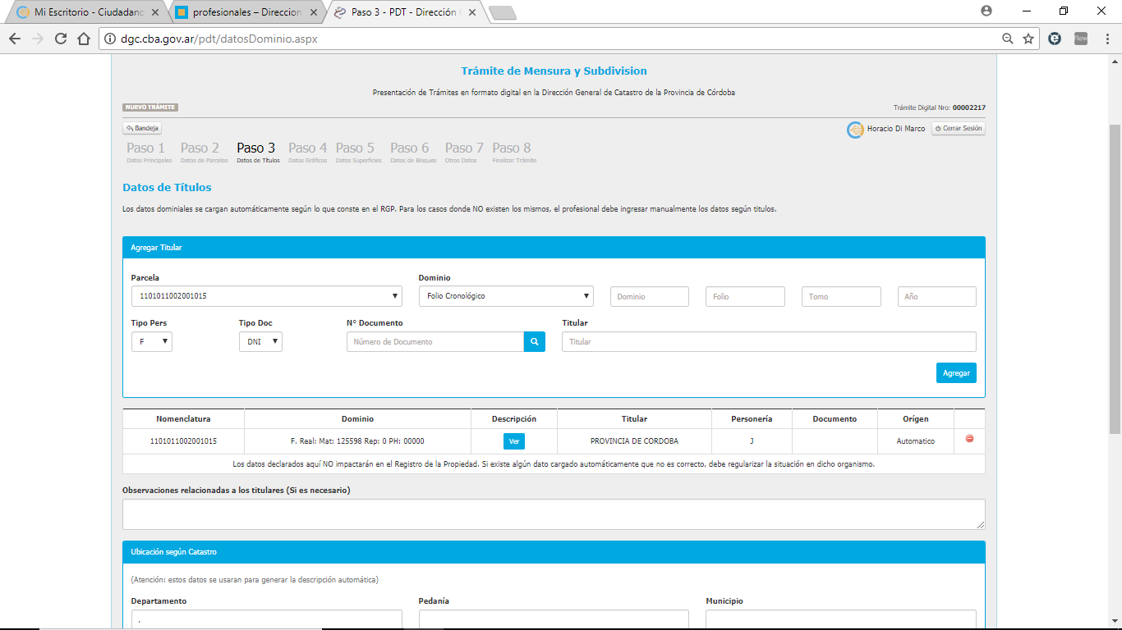
2
3
1
4
En este Paso 3 el sistema muestra los datos de Dominio de cada parcela que constan directamente en el Registro General de la Provincia.
1- Muestra los datos Dominiales como son: Número de Dominio, Titular Registral, Tipo de Persona, y el Origen de los datos (Ovalo Amarillo).
2- Si por algún motivo el sistema no hubiera traído los datos mostrados en el punto anterior, los mimos se deben carga en forma manual (Ovalo naranja)
3- Una vez completados los datos manualmente se presiona Agregar. Y se verá que los datos aparecen en el ovalo amarillo (1) y el origen es Manual.
4- Este punto es para agregar cualquier referencia o corrección que haya que hacer respecto de lo datos de los titulares.

Slide 8
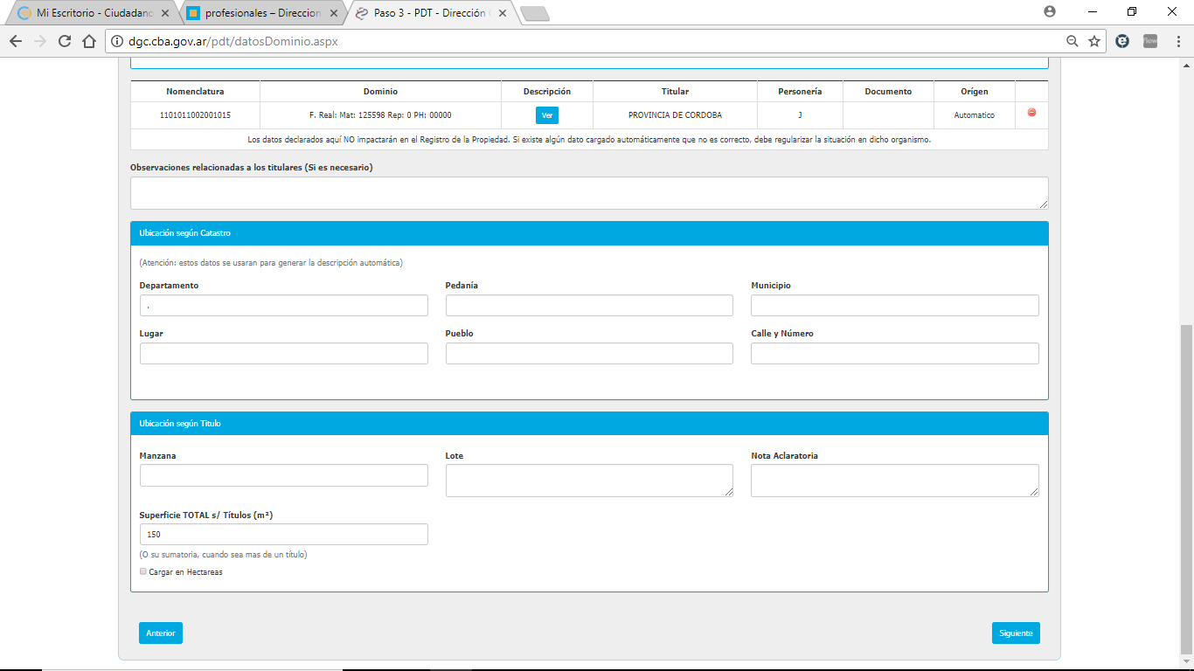
5
6
7
8
5- Agregar estos datos, en esta instancia, es de carácter optativo. Se pueden traer ya cargados en la descripción de cada parcela la cual se incorporará en pasos posteriores.
6- Se agregan en caso de existir los datos.
7- Es obligatorio agregar la suma total de la superficie tal cual consta en las Escrituras, ya que la misma será utilizada para el balance de superficies. Se ingresa sin agregar ninguna unidad de medida, sólo valores numéricos. En caso de no constar la superficie en Títulos se agrega 0 (cero) porque de lo contrario, no se puede avanzar.
8- Por último presionar Siguiente para avanzar al siguiente paso.

Slide 9
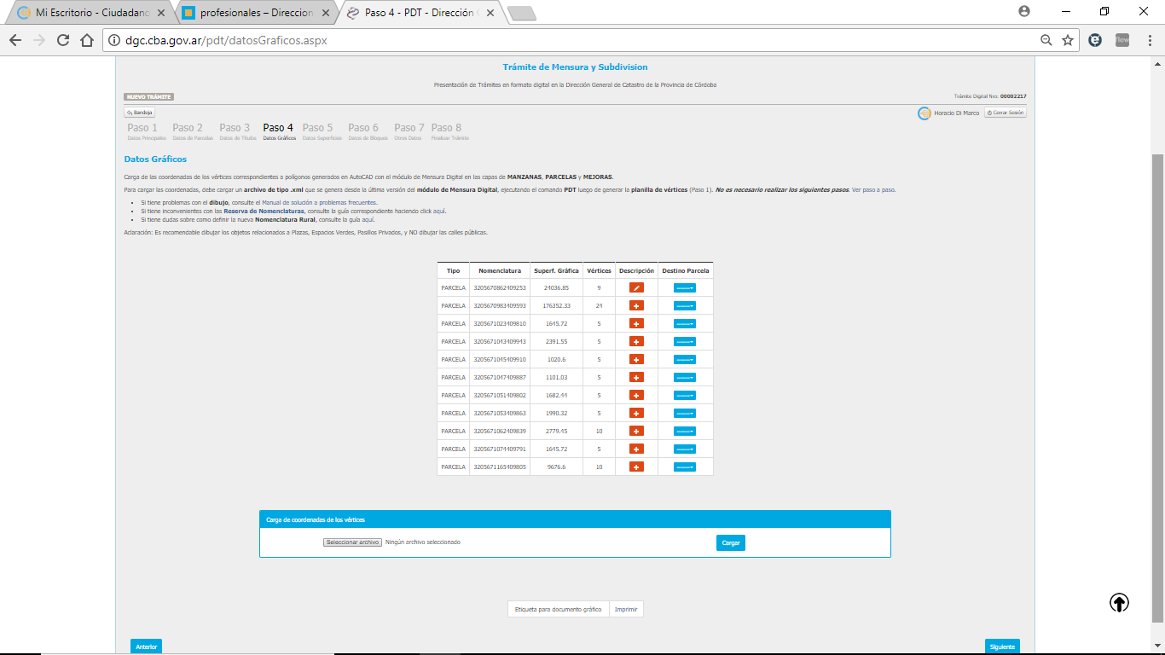
SE INGRESA DESCRIPCION LITERAL DEL LOTE
SI ES PASILLO O ESP VERDE
3
1
2
4
5
Hasta el Paso 3 se ha trabajado solo con las parcelas orígenes, de este Paso 4 en adelante se trabajarán las parcelas resultantes.
1- Este punto solicita que Seleccionar un archivo, que se debe generar fuera de la P.D.T. y se realiza con el aplicativo de la Mensura Digital o M.D., el cual se designa según la siguiente estructura “xxxxxx_PDT.xml” es un archivo de textos que aporta los datos de las coordenadas de todos los vértices de cada parcela. Cuando se presiona “Seleccionar archivo” se abre un cuadro de exploración para ubicar el archivo “.xml” y se debe seleccionar y aceptar.
2- Seleccionado el archivo presionar “Cargar”.
3- Se genera una planilla que muestra todas las parcelas resultantes, cada una con su superficie, y un espacio para agregar la descripción literal de misma.
4- Presionado imprimir el sistema genera automáticamente la carátula del plano en formato “.PDF”, la que se debe guardar (no imprimir) para luego ser insertada en el CAD en donde se encuentra dibujado el resto de la información gráfica del plano para luego generar el Plano Definitivo en formato PDF.
5- Por último presionar Siguiente para avanzar al siguiente paso.

Slide 10
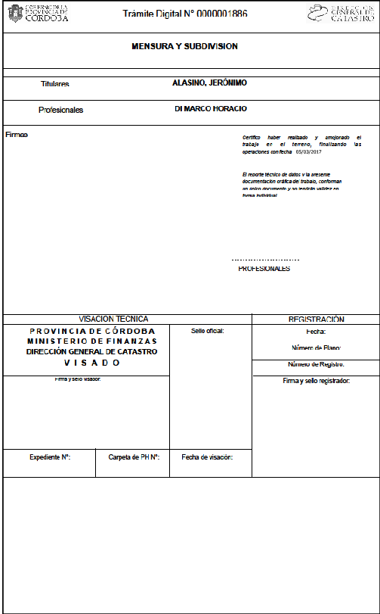

Slide 11
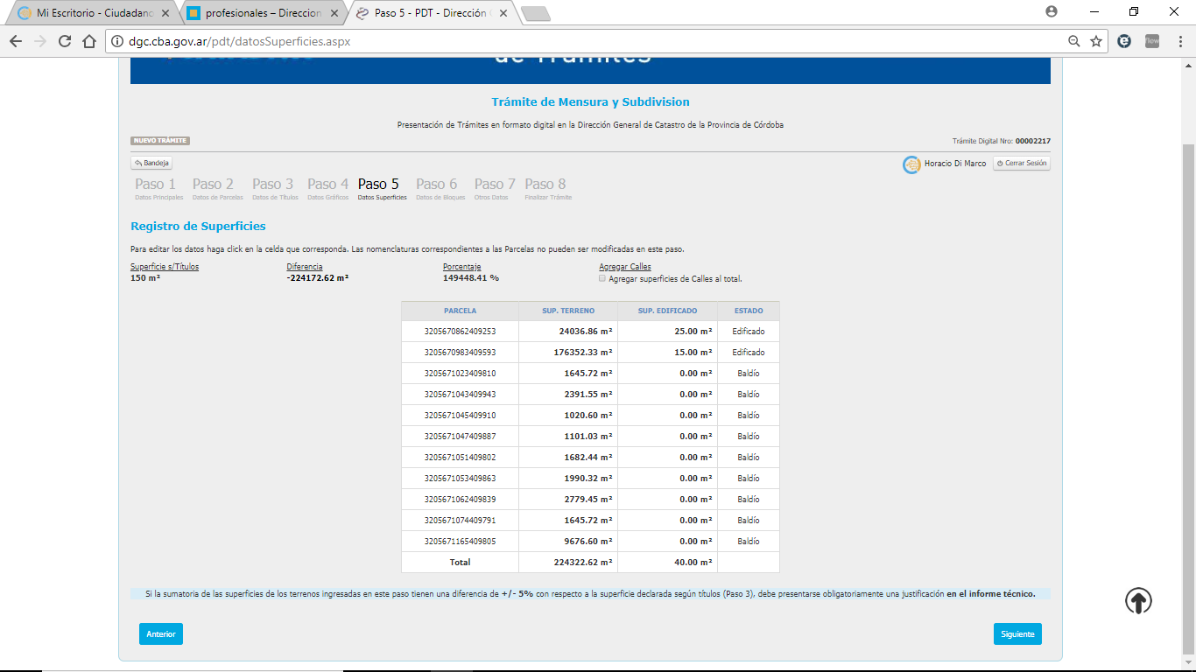
CASO DE LOTEOS O SUP DESTINADAS A CALLE
EDITABLE
1
3
DIF DE SUPERFICIE ENTRE TITULO Y MENSURA
2
4
En este Paso 5 se puede editar las superficies de las parcelas y agregar los metros cuadrados cubiertos de las parcelas que estén edificadas.
1- Muestra la diferencia de superficies entre Título y Mensura.
2- Permite editar y agregar superficies. La planilla suma automáticamente los valores.
3- Permite agregar superficies destinadas a Calles, para lo cual cuando se selecciona el recuadrito en la planilla se agrega automáticamente un renglón más.
4- Por último presionar Siguiente para avanzar al siguiente paso.

Slide 12
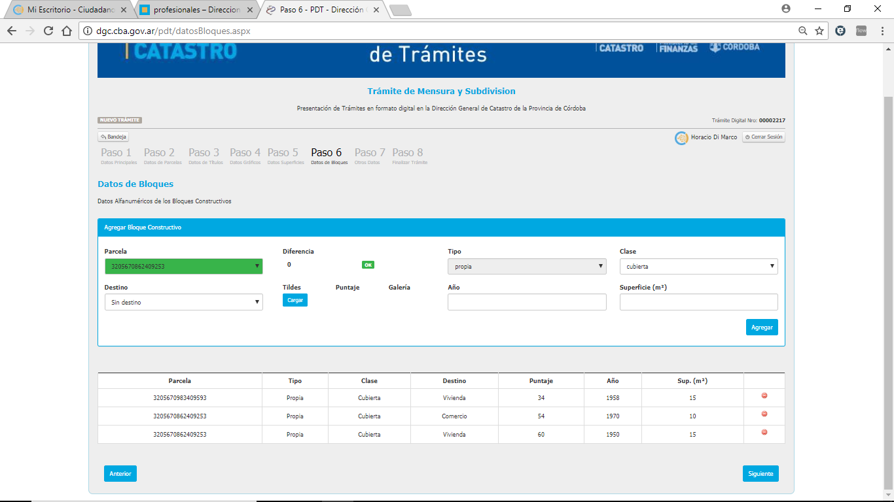
1
2
3
5
6
7
4
8
9
10
11
Este Paso 6 se completa para los casos de parcelas edificadas.
1- Muestra cada parcela identificada en distintos colores, en color verde si los datos están completos y en color rojo si faltan datos.
En segundo lugar se procede a cargar los datos indicados en puntos 2 al 7 y luego se presiona agregar (flecha naranja).
El sistema va agregando los distintos bloques constructivos de la misma o de distintas parcelas (ver puntos 8, 9 y 10).
11- Por último presionar Siguiente para avanzar al siguiente paso.

Slide 13
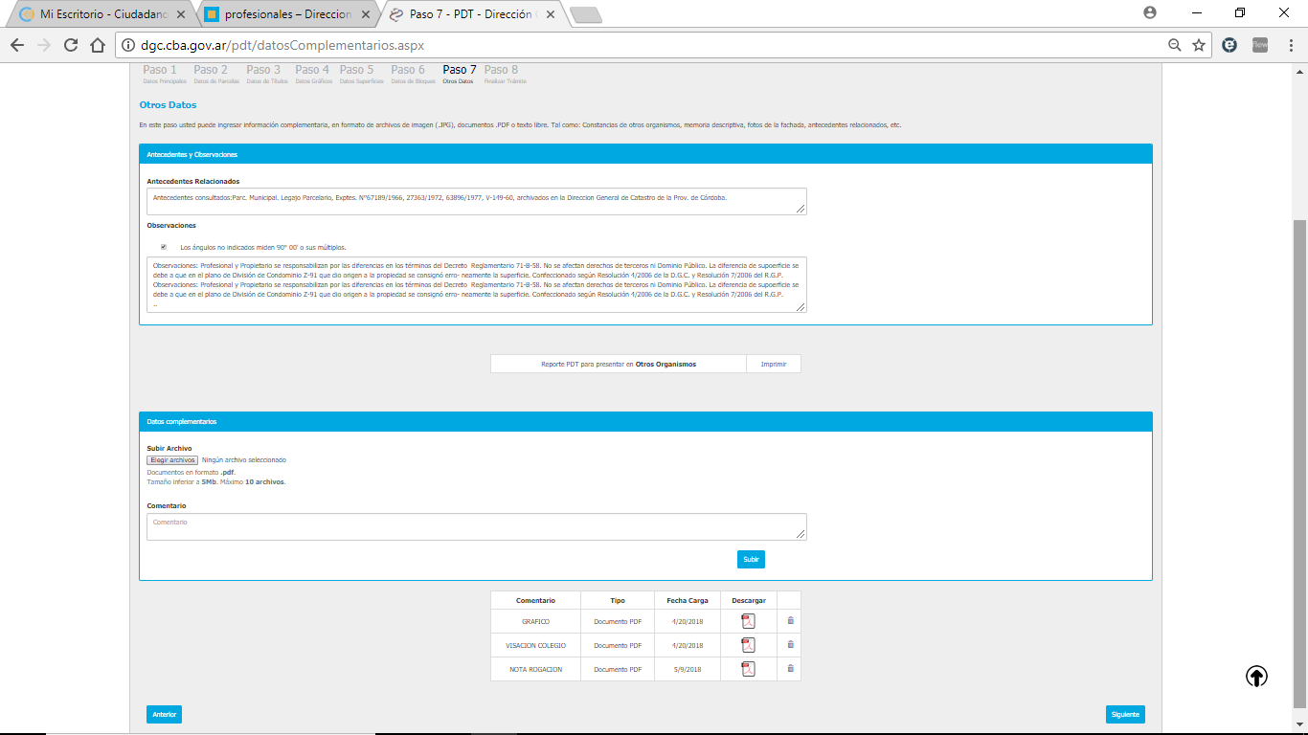
1
2
3
4
5
6
7
8
En este Paso 7 se observan dos áreas diferentes, la primera parte (1, 2 y 3) para agregar leyendas y la segunda (4, 5, 6 y 7) para agregar documentos en “.PDF.
1- y 2 - Están destinados a agregar todas las leyendas y observaciones que sean necesarias según la naturaleza del plano.
3- Presionando imprimir nos genera el Reporte de la P.D.T. que se debe imprimir, porque debe acompañar al plano que se presente en cualquier organismo para su visación (excepto DGC). Contiene los datos Catastrales, Dominiales, Planillas de superficies, Leyendas, etc.
4- Presionando en este punto se abre un explorador de archivo para seleccionar los documentos en formato “.PDF” que se deben agregar para la visación del plano, que en general son la Nota de Rogación (incluyendo la precalificación de antecedentes), Plano Definitivo Firmado Digitalmente, Visación Colegio, Visación Municipal o de Agricultura, Visación de Minería, Dipas, Vialidad, Informes, Actas, etc. Se debe agregar un documento a la vez. Debe ser menor a 5 Mb, y no más de 10 archivos en total.
5- Una vez elegido el archivo en el Punto 4 se agrega un Comentario (nombre) que le permita al visador de Catastro identificar fácilmente de que archivo se trata (ej: Visación Colegio o Visación Municipal o Nota de Rogación (esto no es el nombre del archivo, es solo una referencia).
6- Para que el archivo elegido sea incorporado al sistema se debe presionar “Subir”.
7- Automáticamente el sistema genera un listado con los documentos que se van subiendo. En la columna Descargar se puede visualizar el documento subido para verificar que sea el correcto, y de ser necesario se pueden eliminar desde la última columna de la derecha.
8- Por último presionar Siguiente para avanzar al siguiente paso.

Slide 14
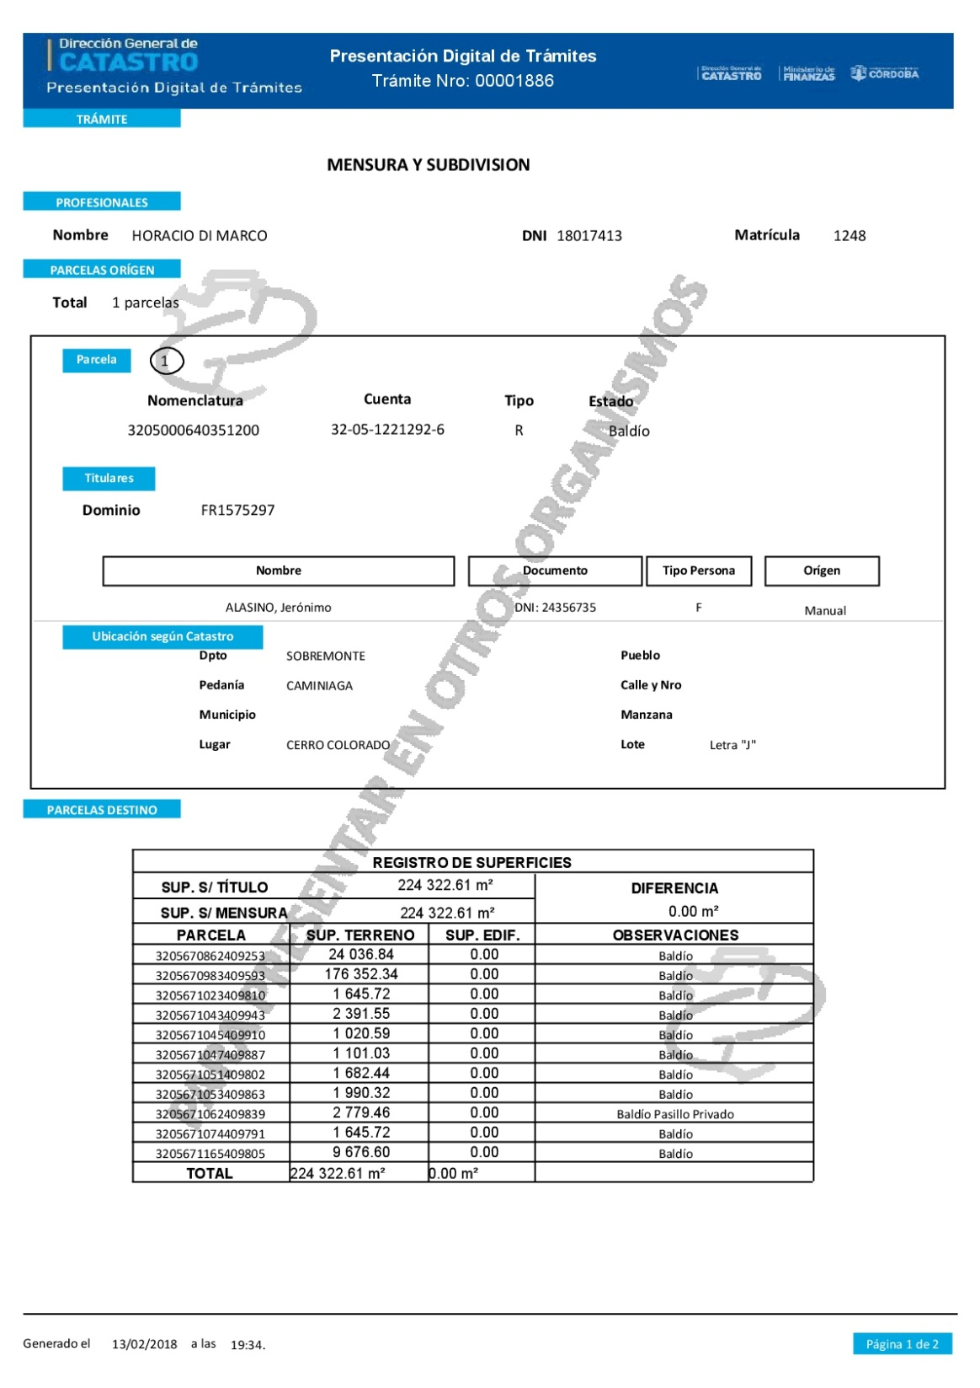

Slide 15
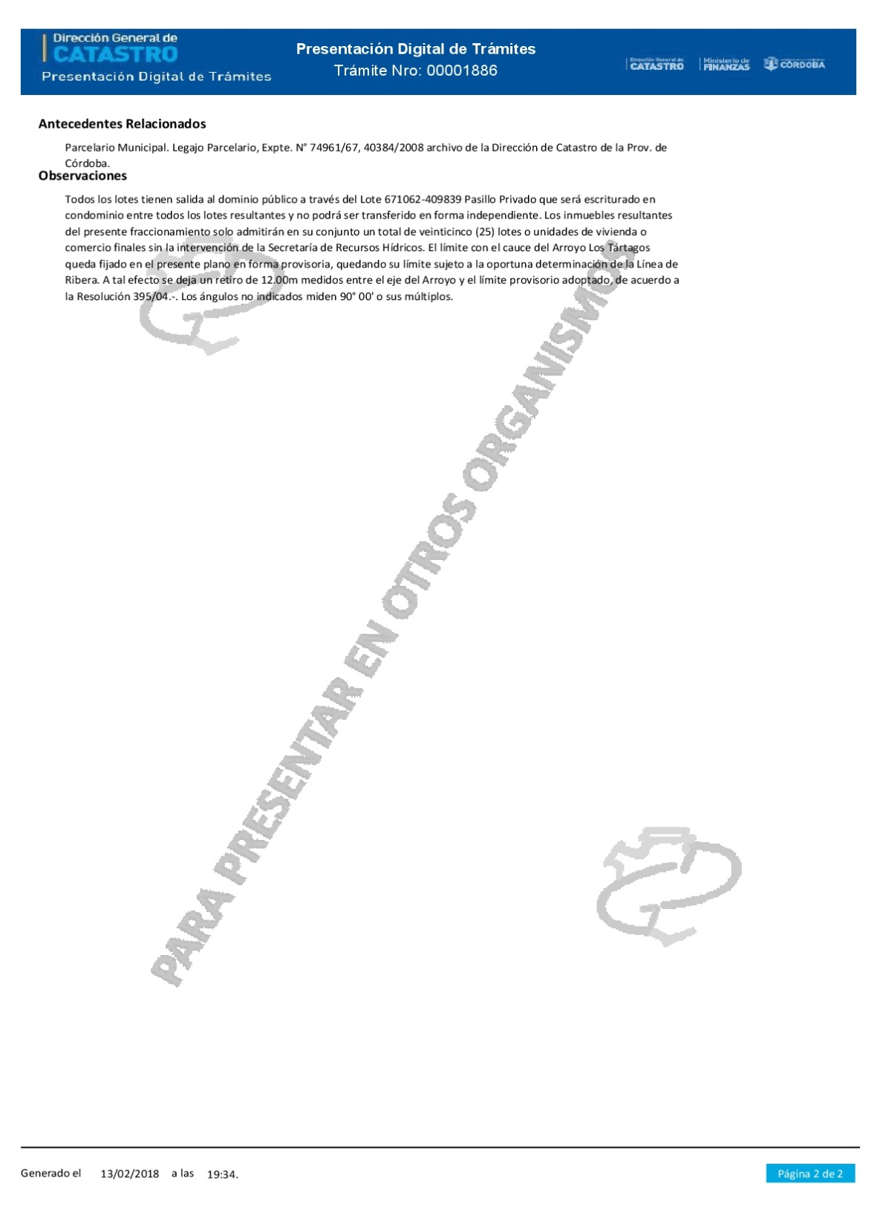

Slide 16
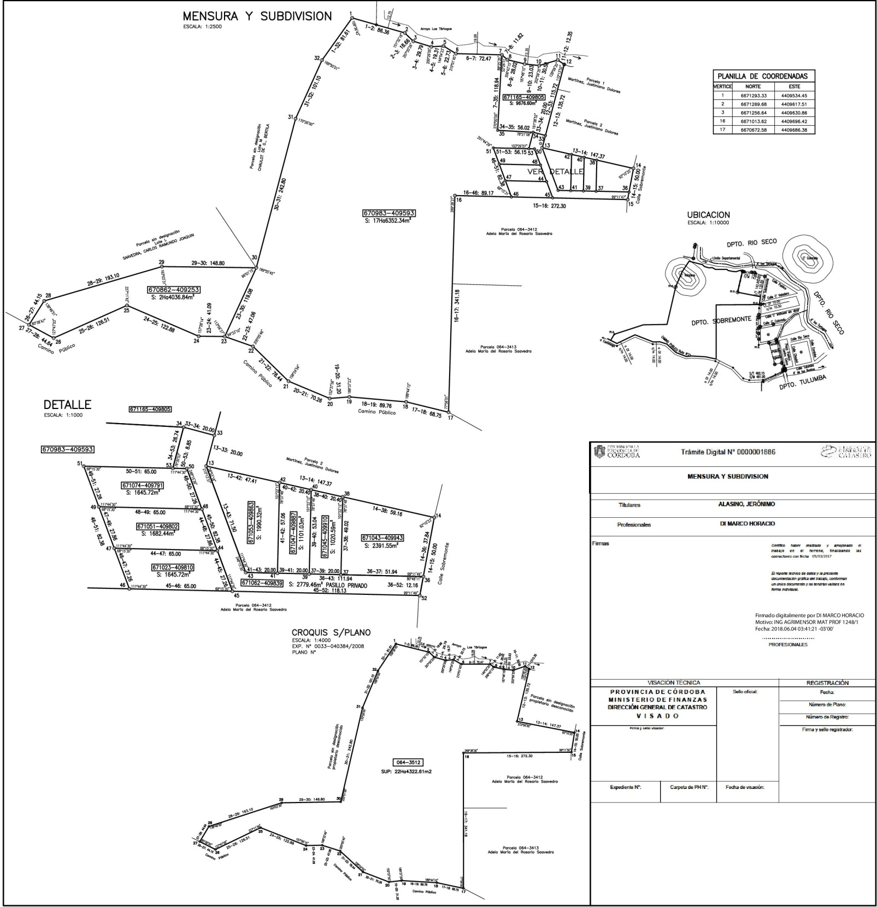

Slide 17
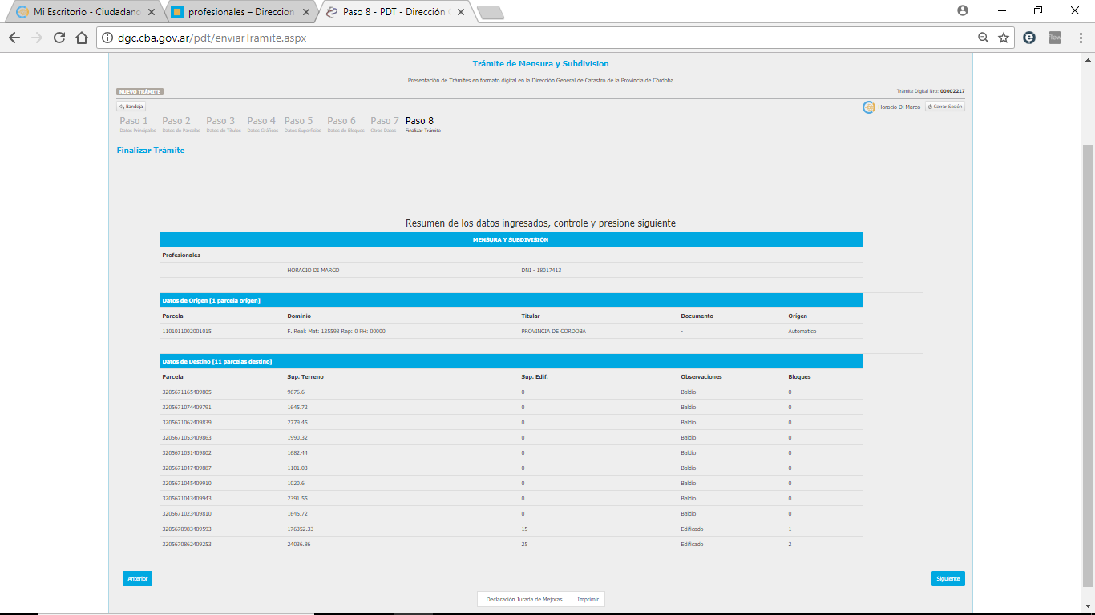
1
En este Paso 8 muestra un resumen general de la P.D.T. Solo es para visualizar datos.
1- Por último presionar Siguiente.

Slide 18
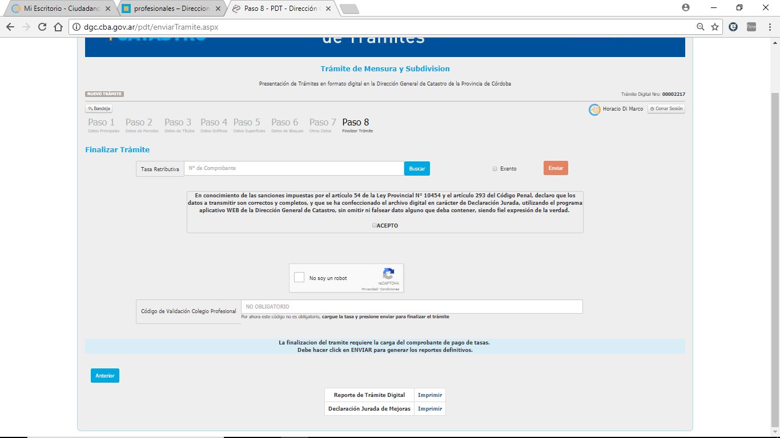
Solo cuando el Titular es el Estado
1
3
2
No disponible en la actualidad
4
No es necesario imprimir,
Y nuevamente aparece el Paso 8 el que sirve fundamentalmente para agregar los datos del pago de la Tasa Retributiva de Servicios.
1- Se debe ingresar el Número de Comprobante por el cual se abonó la Tasa Retributiva de Servicios, ya sea vía Home Banking o algún otro medio de pago como Rapi Pago o Pago Fácil. El número debe tener de 16 dígitos. Luego de ingresado se debe presionar “Buscar” y si es correcto el sistema arroja un mensaje informando que el comprobante se ha asociado con éxito.
2 - Se debe presionar “Acepto” para poder continuar, este apartado implica informar que todos los datos son correctos y verídicos y se hace con carácter de Declaración Jurada.
3- Cumplido los pasos anteriores se presiona Enviar, lo cual significa que ya no se podrá modificar nada de todos los datos que se hayan cargado en la presente P.D.T.
4- No utilizar de no ser eequerido.

Slide 19
NOTA: Una vez cumplido el punto 3 se pueden presentar diversas situaciones, que se verán reflejadas en la Bandeja de Inicio de P.D.T., según los siguientes “Estados”:
“ENVIADA”: Si la P.D.T. enviada, es aceptada por Mesa de Entradas (luego de uno o dos días que haya sido enviada), el sistema genera automáticamente un mail dirigido al profesional informándole el Número de Expediente que se ha asignado.
“SIN ENVIAR”: Si fuera rechaza, aparecerá como “sin enviar” informándose vía mail tal circunstancia con detallando el motivo del rechazo. Tendrán el mismo Estado los trabajos que se encuentren en proceso de carga y que nunca hayan sido enviados.
“OBSERVADA”: Una vez que se haya iniciado el trámite (Número de Expediente), si el mismo fuera Observado por el área correspondiente, aparecerá como “Observada”. El sistema genera automáticamente un mail dirigido al profesional informándole el motivo de observación, y también se informa tal situación a través del Sistema de Información Territorial.

